Slide 1
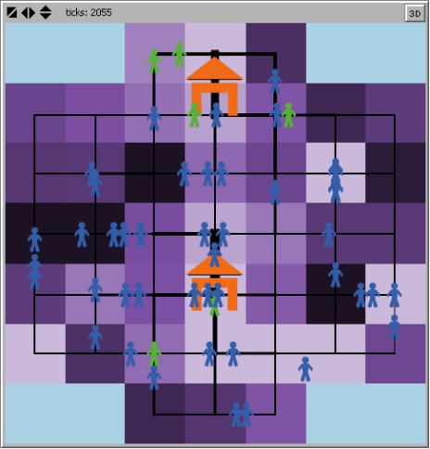
Déplacements et accessibilités dans la ville : modèle AccesSim
PROPOSITION D’AMÉLIORATION DU MODÈLE
SÉBASTIEN REY - COYREHOURCQ
JANVIER - FÉVRIER 2009
UMR GÉOGRAPHIE-CITÉS

Slide 2
Plan
Introduction au modèle existant
Objectifs du stage
Le « nouveau destin d’un individu »
Démonstration
Bilan et perspectives
Questions

Slide 3
Modèle Existant
Introduction au modèle 1/2
Le projet AccesSim
  Contexte de réalisation
  Un développement dans l’urgence
Les objectifs
  Atteindre un public cible d’enfant,
  Comprendre un territoire par le déplacement des individus, la fréquentation des services ,
  Voir les inégalités territoriales,
  Initier au processus de décision,
Les moyens mis en œuvre
  Pédagogie du modèle
  Interactivité du modèle
  Sorties du modèle : « la carte du bonheur »
L’EDI agent NetLogo
  Contraintes

Slide 4
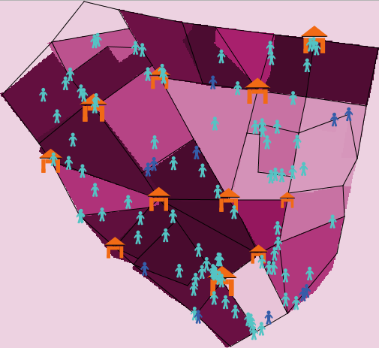





Modèle Existant
Introduction au modèle 2/3
Agents du modèle :
  Des commerces
  Des individus
  Des quartiers
  Un réseau

Slide 5
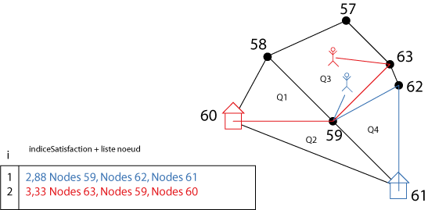
Modèle Existant
Introduction au modèle 3/4
Comportements des agents
  Individus
    Parcourent le réseau
    Consomment un service
    Vivent un temps limité
  Quartiers
    Stockent un chemin
    Calculent un indice de satisfaction
    Ont une mémoire

Slide 6
Modèle Existant
Introduction au modèle 4/4
  Commerces
    Localisés sur le réseau
    Proposent un service
    Gèrent des stocks
    Ont des échéances

Slide 7
Objectifs du stage
Améliorer le modèle:
  Vitesse d’exécution des fonctions
  Proposition d’une architecture logicielle « raisonnée »
Documentation du modèle
  Code source
  Documentation technique
Implémenter de nouveaux comportements, de nouveaux agents
  Création des agents chemins
  Création d’états, de comportements individus
  Les quartier et la « Connaissance des chemin»
  Amélioration des services
Le destin de l’individu Amélie …

Slide 8
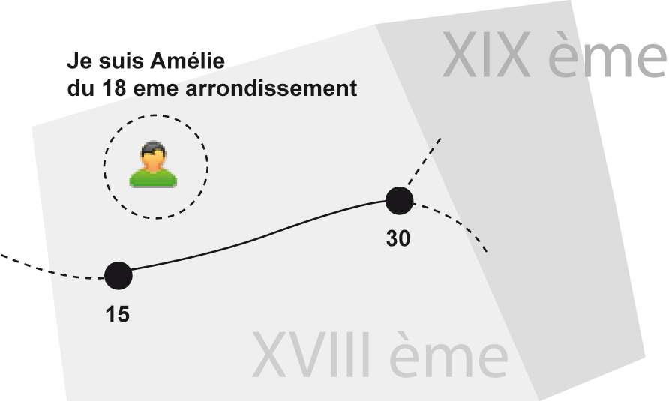
Le « nouveau destin d’un individu »
Initialisation 1/2
Soit Amélie un « individu suiveur » issu du 18 ème arrondissement
  Naissance au prorata des densités (méthode du crible)
  Deux types d’individus possibles dans le modèle
  Accroche au réseau
Radius de vision

Slide 9
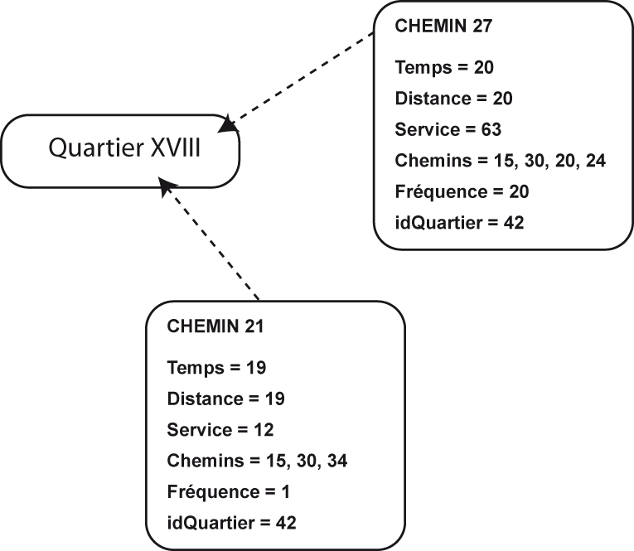
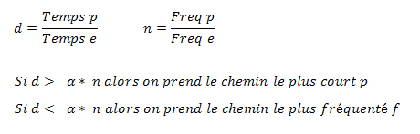
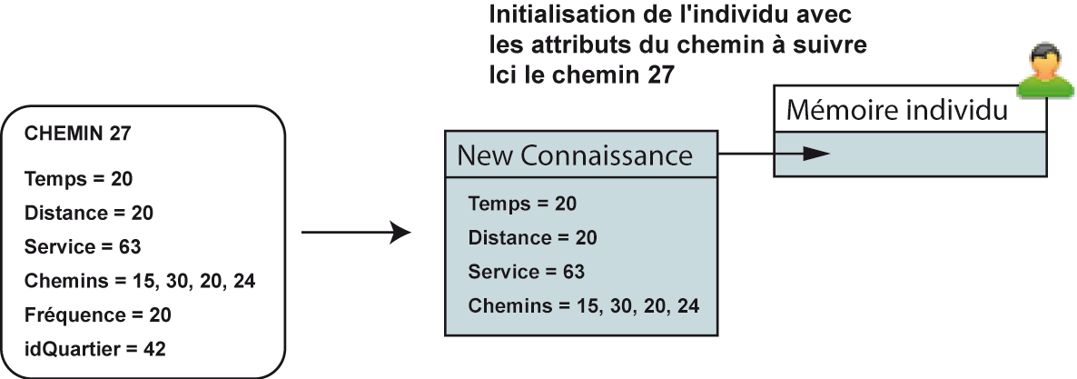

Le « nouveau destin d’un individu »
Initialisation 2/2
Initialisation d’Amélie avec un chemin à parcourir, oui mais lequel ?
  Un Quartier pour des Agents chemin
    Anciennement des listes
    Implémentation Orientée objet
  Algorithme de sélection d’un chemin
    Soit le chemin p, le plus court pour aller à un service
    Soit le chemin e, le plus fréquenté pour aller à un service

Slide 10
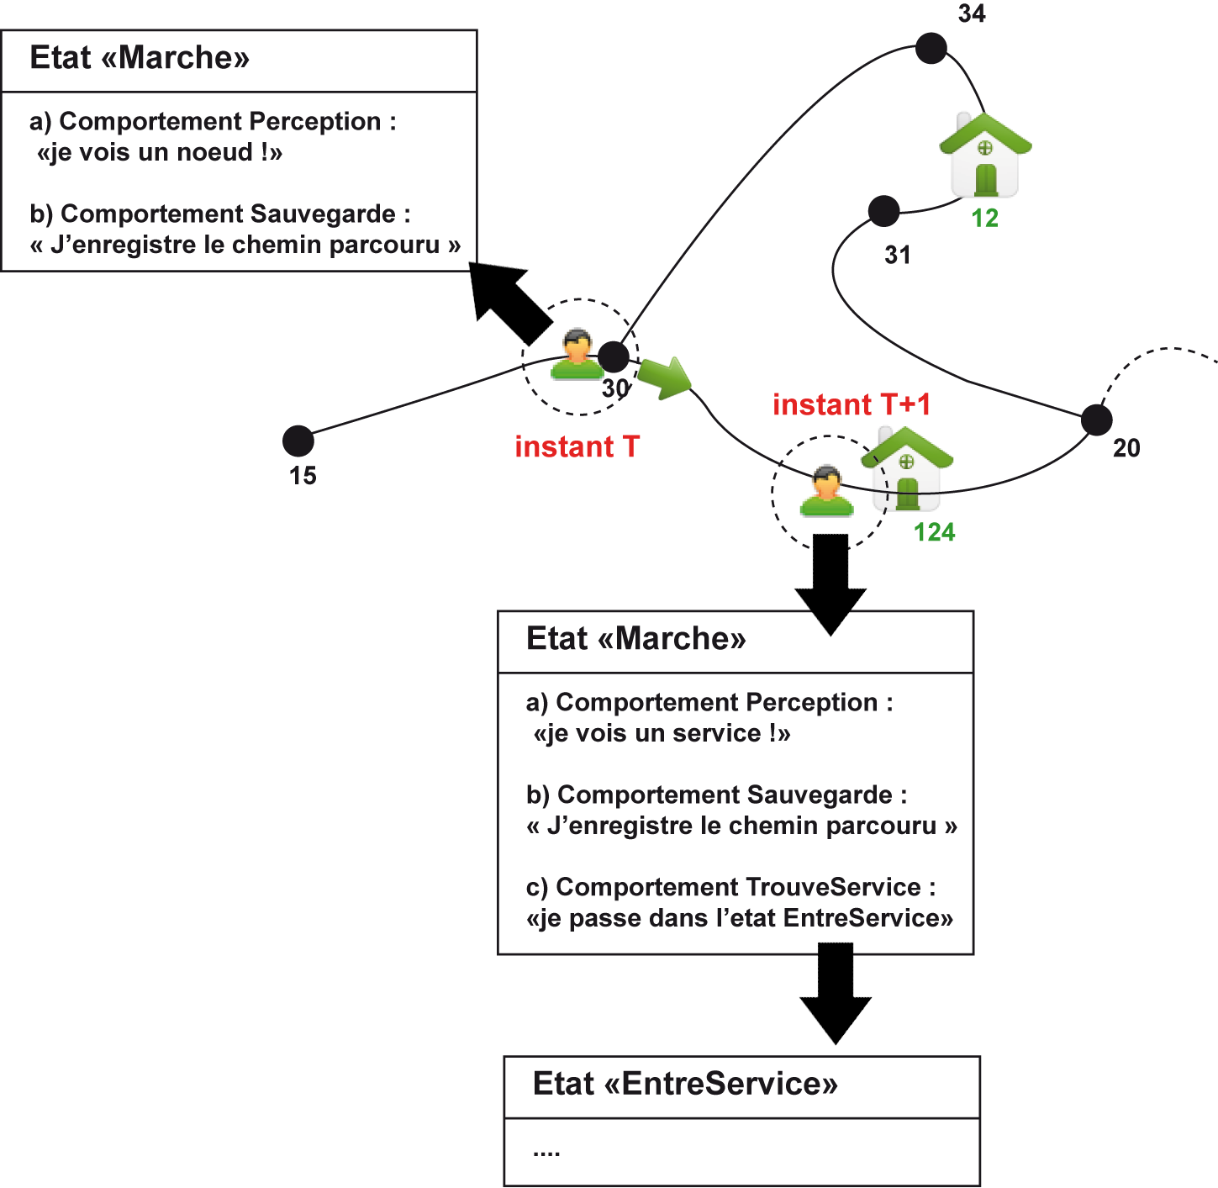
Le « nouveau destin d’un individu »
Avancer, tout un programme … 1/2
Les différents états d’Amélie
  Avancer
  Entrer dans un service
  Attendre dans un service
  Rentrer chez moi
Un état, des comportements
Enchainement des différents états
  Le contrôle des entrées sorties
    Entre états
    Du modèle
  Préservation des logiques internes aux comportements

Slide 11
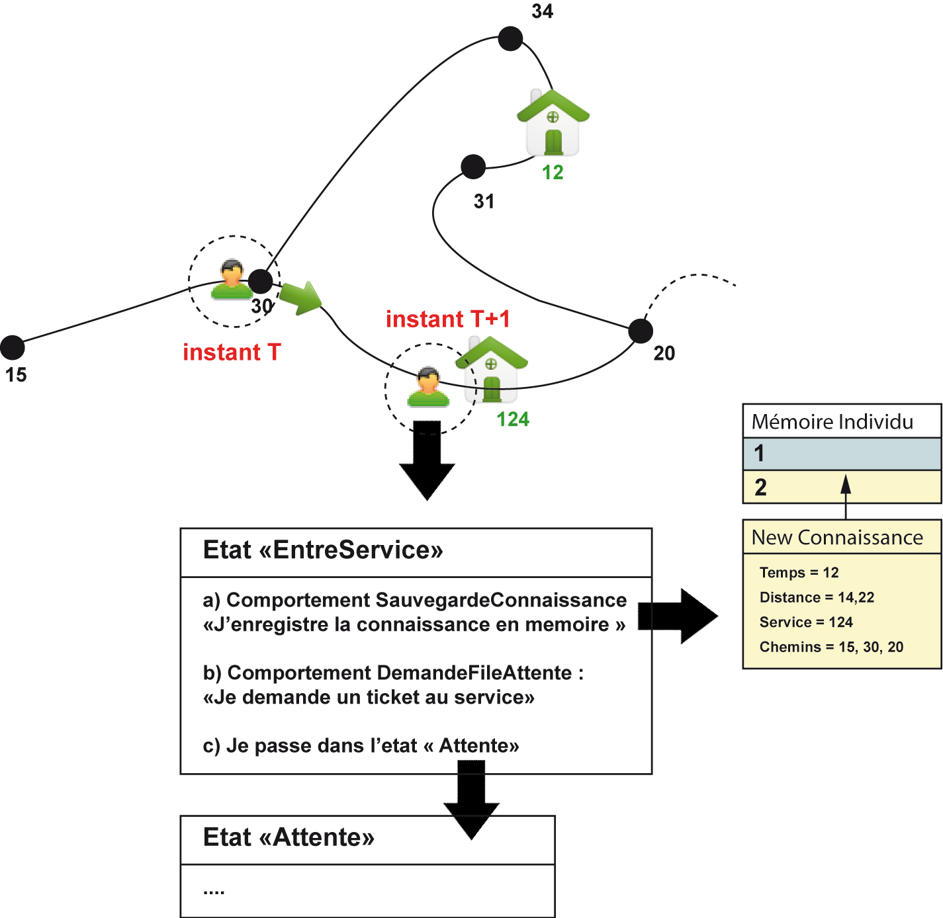
Le « nouveau destin d’un individu »
Avancer, tout un programme … 2/2
La découverte d’un agent service
  Un état « Entrer dans le service »
  Ajout d’une connaissance en mémoire
    Eviter la redondance d’information
La congestion dans un service
  Un état « attente »
  Une gestion par ticket
  Entrées – Sorties de la file d’attente

Slide 12
Le « nouveau destin d’un individu »
Consommer plus … 1/2
L’agent service,
  Placement sur le réseau
  Gère la file d’attente
  Renouvèle les stocks
  Paye un loyer
Répondre aux besoins des individus
  Une part maximum délivrable
  Le taux de satisfaction

Slide 13
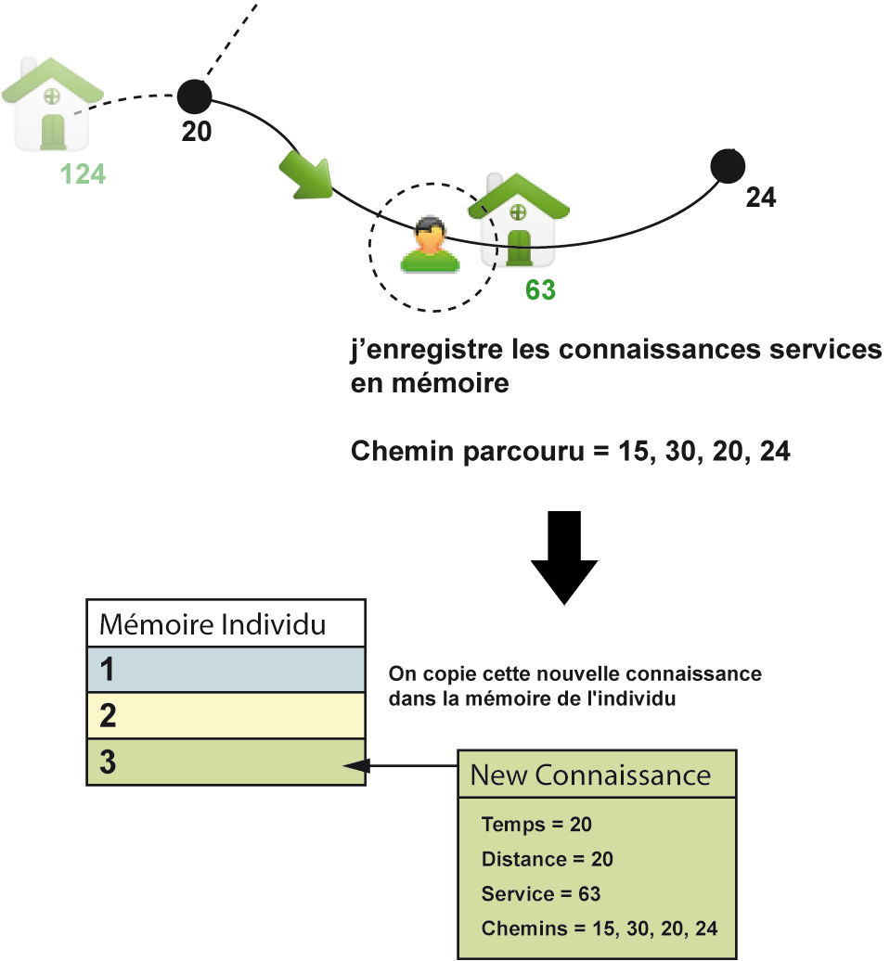
Le « nouveau destin d’un individu »
Consommer plus … 2/2
Amélie, l’insatisfaite
  Un individu insatisfait peut continuer sa route,
  Et découvrir un autre service,
  qui pourra peut-être le satisfaire

Slide 14
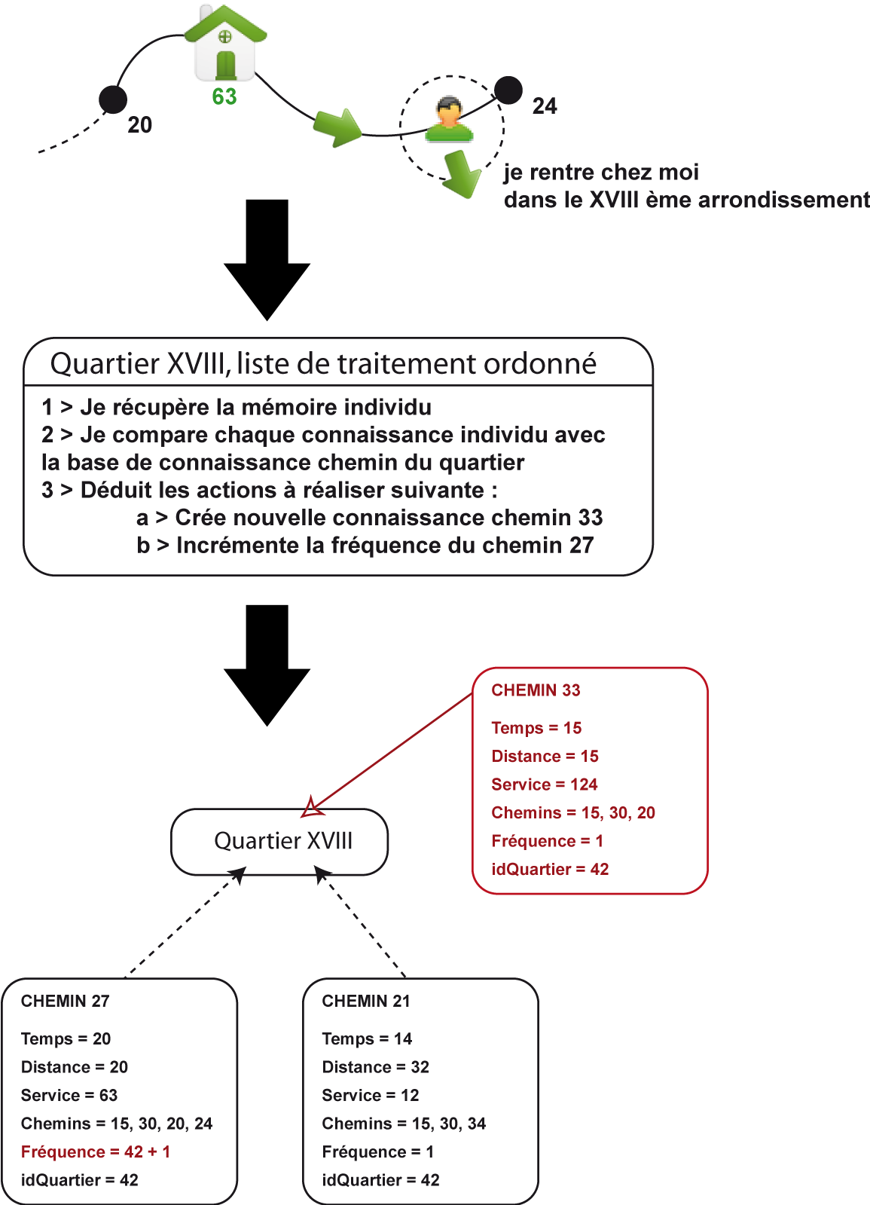
Le « nouveau destin d’un individu »
Le retour au domicile… 1/1
Le rôle de l’agent quartier
  Principe du « tableau noir »
  Intelligence collective
  Agrégation de l’information pour le décideur
    Fréquentation des chemins
    Carte du meilleur temps d’accès aux services par quartier

Slide 15
Démonstration

Slide 16
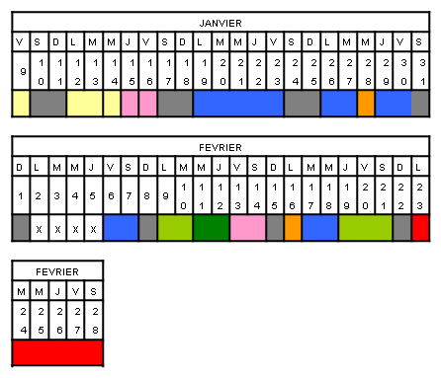
Bilan et Perspectives
Bilan
  Une restructuration complète du code source
  Une architecture évolutive
  Un gros travail sur la mobilité des agents,
  et la « connaissance » dans les quartiers
Perspectives
  De nouvelles bases pour la réalisation d’un projet de recherche
  L’amélioration de la gestion de la congestion réseau
  L’amélioration de l’algorithme de calcul des stocks
  Etoffer la documentation technique

Slide 17
Questions

Slide 18
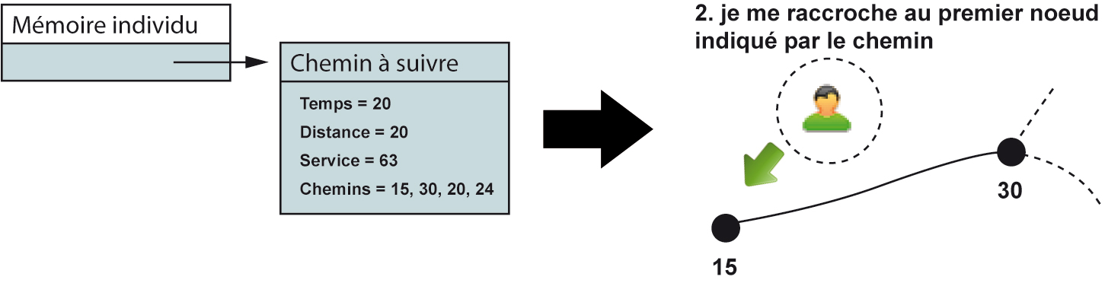
Le « nouveau destin d’un individu »
Accroche au réseau 1/1
Accroche différenciée selon l’agent individu: suiveur ou explorateur
  Projection orthogonale pour les explorateur
  Accroche au premier nœud du chemin
Le cas d’Amélie

Slide 19
